Slide 1
Минералы и горные породы как основа литосферы

Slide 2
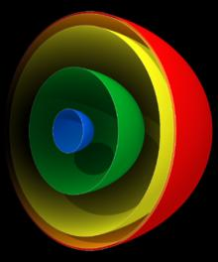
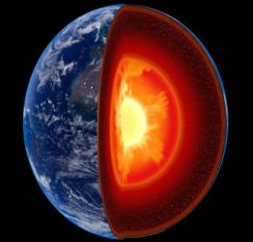
Геосферы — географические концентрические оболочки, из которых состоит планета Земля.
Можно выделить несколько основных геосфер:
Литосфера
Гидросфера
Педосфера
Биосфера
Атмосфера
Ионосфера
Магнитосфера

Slide 3
Состав литосферы
Сейчас считают, что «твердая» Земля состоит из трех концентрических оболочек, которые называются:
земная кора, мантия и ядро.

Slide 4
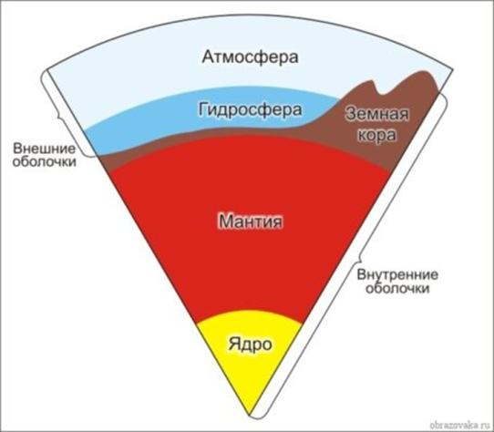
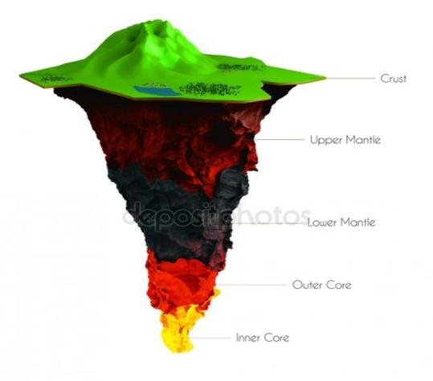
Строение литосферы
Земная кора и верхняя мантия — это твердые тела.
Внешняя часть ядра — это жидкая среда, а внутренняя – это твердое тело.

Slide 5
Горные породы
Горные породы – геологические образования, состоящие из минералов и обладающие относительно постоянными химическим составом и свойствами.

Slide 6
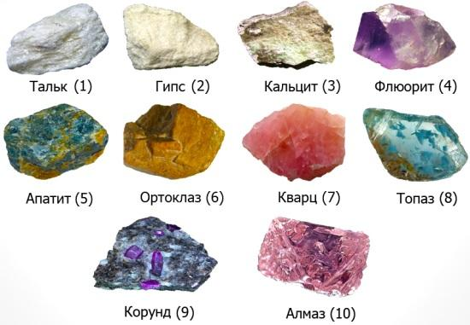
Минералы Минерал – природное тело однородного химического состава, обладающее во всей своей массе одинаковыми физическими свойствами. Минералы являются составной частью горных пород.

Slide 7
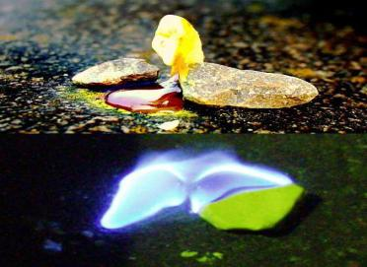
Свойства минералов
Физические свойства:
Цвет
Прозрачность
Блеск
Спайность
Твердость

Slide 8
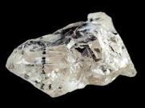
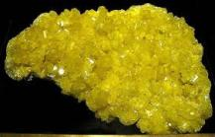
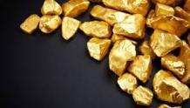
Свойства минералов
По химическому составу подразделяются на:
1) самородные элементы, состоящие из одного химического элемента (алмаз, золото, сера и т. д.)
2) сернистые соединения, представляющие собой соединения металлов с серой;
3) окислы кремния и металлов;

Slide 9
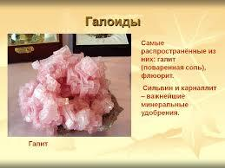
Свойства минералов
По химическому составу подразделяются на:
4) соли кислородных кислот, объединяющие в себе ряд групп минералов:
соли угольной кислоты — карбонаты; соли серной кислоты — сульфаты;
соли фосфорной кислоты —фосфаты; соли кремневых кислот — силикаты и соли кремнеглиноземных кислот — алюмосиликаты;
5) галоидные соединения, к которым относится галит (каменная соль).

Slide 10
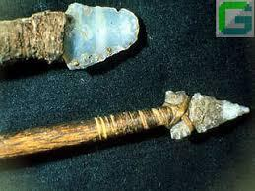
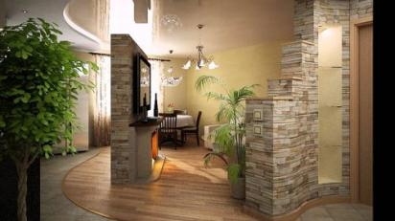
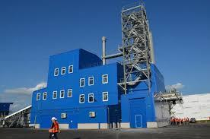
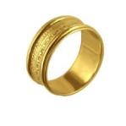
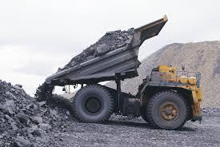
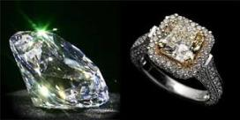
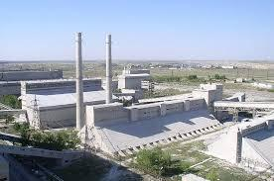
Использование минералов

